Slide 1

70%
уязвимостей Microsoft вызваны нарушениями памяти
Arm Memory Tagging Extension (MTE)
75%+
уязвимостей Android — memory safety bugs
Аппаратный механизм обнаружения пространственных и временных ошибок памяти в Armv8.5-A и Armv9
<2%
overhead MTE ASYNC в продакшене
16 байт
гранулярность тега
АРХИТЕКТУРА
РЕЖИМЫ
Чжун Цзяцзюнь Группа: P3210
Armv8.5-A / Armv9
SYNC · ASYNC · ASYMM
Notes:
Сегодня мы погрузимся в Arm Memory Tagging Extension, или MTE. Это аппаратный механизм, который радикально меняет подход к безопасности памяти в Arm-процессорах. Мы видим, что проблемы с безопасностью памяти — это не просто теоретические риски, а реальная угроза. Например, 70% уязвимостей Microsoft и более 75% уязвимостей Android связаны именно с ошибками памяти. MTE предлагает решение, работающее на уровне железа, с минимальными накладными расходами, менее 2% в асинхронном режиме. Это делает его первым по-настоящему продакшен-готовым инструментом для обнаружения таких ошибок. Давайте глубже разберемся, почему это так важно.

Slide 2

70–75% всех критических уязвимостей — это ошибки памяти
MICROSOFT / BLUEHAT 2019
GOOGLE ANDROID
DEBIAN LINUX
70%
75%+
500M+
Всех закрытых CVE в продуктах Microsoft — memory safety violations
Уязвимостей Android — нарушения memory safety на протяжении 5+ лет
Строк C/C++ кода только в Debian Stretch — переписать невозможно
Spatial Safety (пространственная)
MTE — первый production-ready аппаратный инструмент, обнаруживающий оба класса ошибок с накладными расходами менее 2% в ASYNC-режиме.
Доступ за пределами объекта — buffer overflow, heap metadata corruption → ROP-атаки
Temporal Safety (временна́я)
Использование после освобождения — use-after-free, use-after-return → type confusion, vtable hijacking
Notes:
Как я уже упомянул, масштаб проблемы с ошибками памяти огромен. Эти цифры не просто статистика; они показывают, что традиционные подходы не справляются. Мы видим, что 70-75% всех критических уязвимостей в продуктах Microsoft и Android — это именно memory safety issues. Переписать сотни миллионов строк кода на C/C++ просто невозможно. MTE нацелен на два основных класса ошибок: пространственные, такие как buffer overflows, и временные, например, use-after-free. Эти ошибки лежат в основе большинства современных эксплойтов. MTE — это первый аппаратный инструмент, который может обнаруживать оба этих класса ошибок с очень низкими накладными расходами, что делает его революционным для продакшен-среды. Теперь давайте посмотрим, как MTE работает на низком уровне.

Slide 3

Lock & Key: 4-битный тег на каждые 16 байт без изменения ABI
1. Tag Granule = 16 байт
Pointer (64-bit):
Каждые 16 байт физической памяти получают один 4-битный тег; выравнивание объектов гарантирует детерминированное обнаружение соседних переполнений.
[ TAG: 4 bit | Address: 56 bit ]
↓ сравнивается при load/store
Memory (Normal Tagged):
[ ALLOC TAG: 4 bit | 16 bytes data ]
2. 4-битный тег = 16 значений
Logical tag в старшем байте указателя через TBI без расширения ABI; вероятность ложного совпадения: 1/16 ≈ 6.25%.
✓
Теги совпали → доступ разрешён, нулевые задержки
✗
Теги не совпали → SIGSEGV (SYNC) или флаг в TFSR_ELx (ASYNC)
3. IRG — аппаратная генерация
Аллокатор всегда назначает соседним блокам разные теги; последовательные переполнения обнаруживаются с вероятностью 1.
// Top Byte Ignore (TBI)
ptr = 0xA700007FFF0040
// ↑ tag ↑ 56-bit address
4. Normal Tagged Memory
Новый тип памяти в Armv8.5-A; только обращения к нему проверяются; существующий код выигрывает без перекомпиляции.
Notes:
В основе MTE лежит элегантный принцип Lock & Key. Каждые 16 байт памяти получают 4-битный тег, который также хранится в старших битах указателя. Когда программа обращается к памяти, аппаратное обеспечение сравнивает тег указателя с тегом памяти. Если они совпадают, доступ разрешен без задержек. Если нет, это сигнализирует об ошибке. Это происходит благодаря Top Byte Ignore, который позволяет нам использовать старший байт указателя для тега, не меняя при этом существующий ABI. Ключевые особенности включают гранулярность в 16 байт, что обеспечивает детерминированное обнаружение переполнений, и аппаратную генерацию случайных тегов, которая гарантирует обнаружение последовательных переполнений. Использование Normal Tagged Memory означает, что только обращения к этой памяти проверяются, что позволяет существующему коду работать без изменений. Теперь, когда мы понимаем принцип, давайте рассмотрим новые инструкции, которые это обеспечивают.

Slide 4

Три категории инструкций: теги памяти, арифметика указателей, системный уровень
TAG MEMORY OPERATIONS
POINTER ARITHMETIC / STACK
SYSTEM LEVEL EL1+
IRG
ADDG
LDGM
Генерация случайного тега в регистр — основа статистической гарантии
Сложение с раздельной арифметикой над адресом и тегом
Массовое чтение тегов (privileged) — для swap
STGM
STG / STZG
SUBG
Массовая запись тегов — инициализация, восстановление
Запись тега без / с обнулением данных
Вычитание с раздельной арифметикой
LDG
SUBP(S)
STZGM
Чтение тега из памяти в регистр
56-битное вычитание с игнорированием тега
Zero + tag за одну операцию — высокоэффективная инициализация страниц в ядре
ST2G / STZ2G
Операции на двух гранулах — эффективнее для крупных блоков
STGP
Совместная запись тега и данных одной инструкцией
Stack tagging strategy
GMI
При входе в функцию IRG → случайный тег; ADDG/SUBG → теги для каждого slot; соседние объекты = разные теги → последовательный overflow всегда обнаружен.
Управление excluded-множеством тегов
Notes:
Для реализации MTE Armv8.5-A вводит новые инструкции, которые можно разделить на три категории. Во-первых, это операции с тегами памяти, такие как IRG для генерации случайных тегов и STG/LDG для записи и чтения тегов. Эти инструкции позволяют аллокаторам эффективно управлять тегами. Во-вторых, у нас есть инструкции для арифметики указателей, такие как ADDG и SUBG, которые позволяют выполнять арифметические операции, сохраняя целостность тегов. Это критически важно для стека, где каждый объект может получить свой уникальный тег, что позволяет детерминированно обнаруживать переполнения. И, наконец, системные инструкции, такие как LDGM и STZGM, которые позволяют операционной системе эффективно управлять тегами на больших блоках памяти, например, при инициализации страниц. Эти инструкции формируют основу для мощной системы безопасности. Но как это влияет на производительность? Давайте рассмотрим режимы работы MTE.

Slide 5
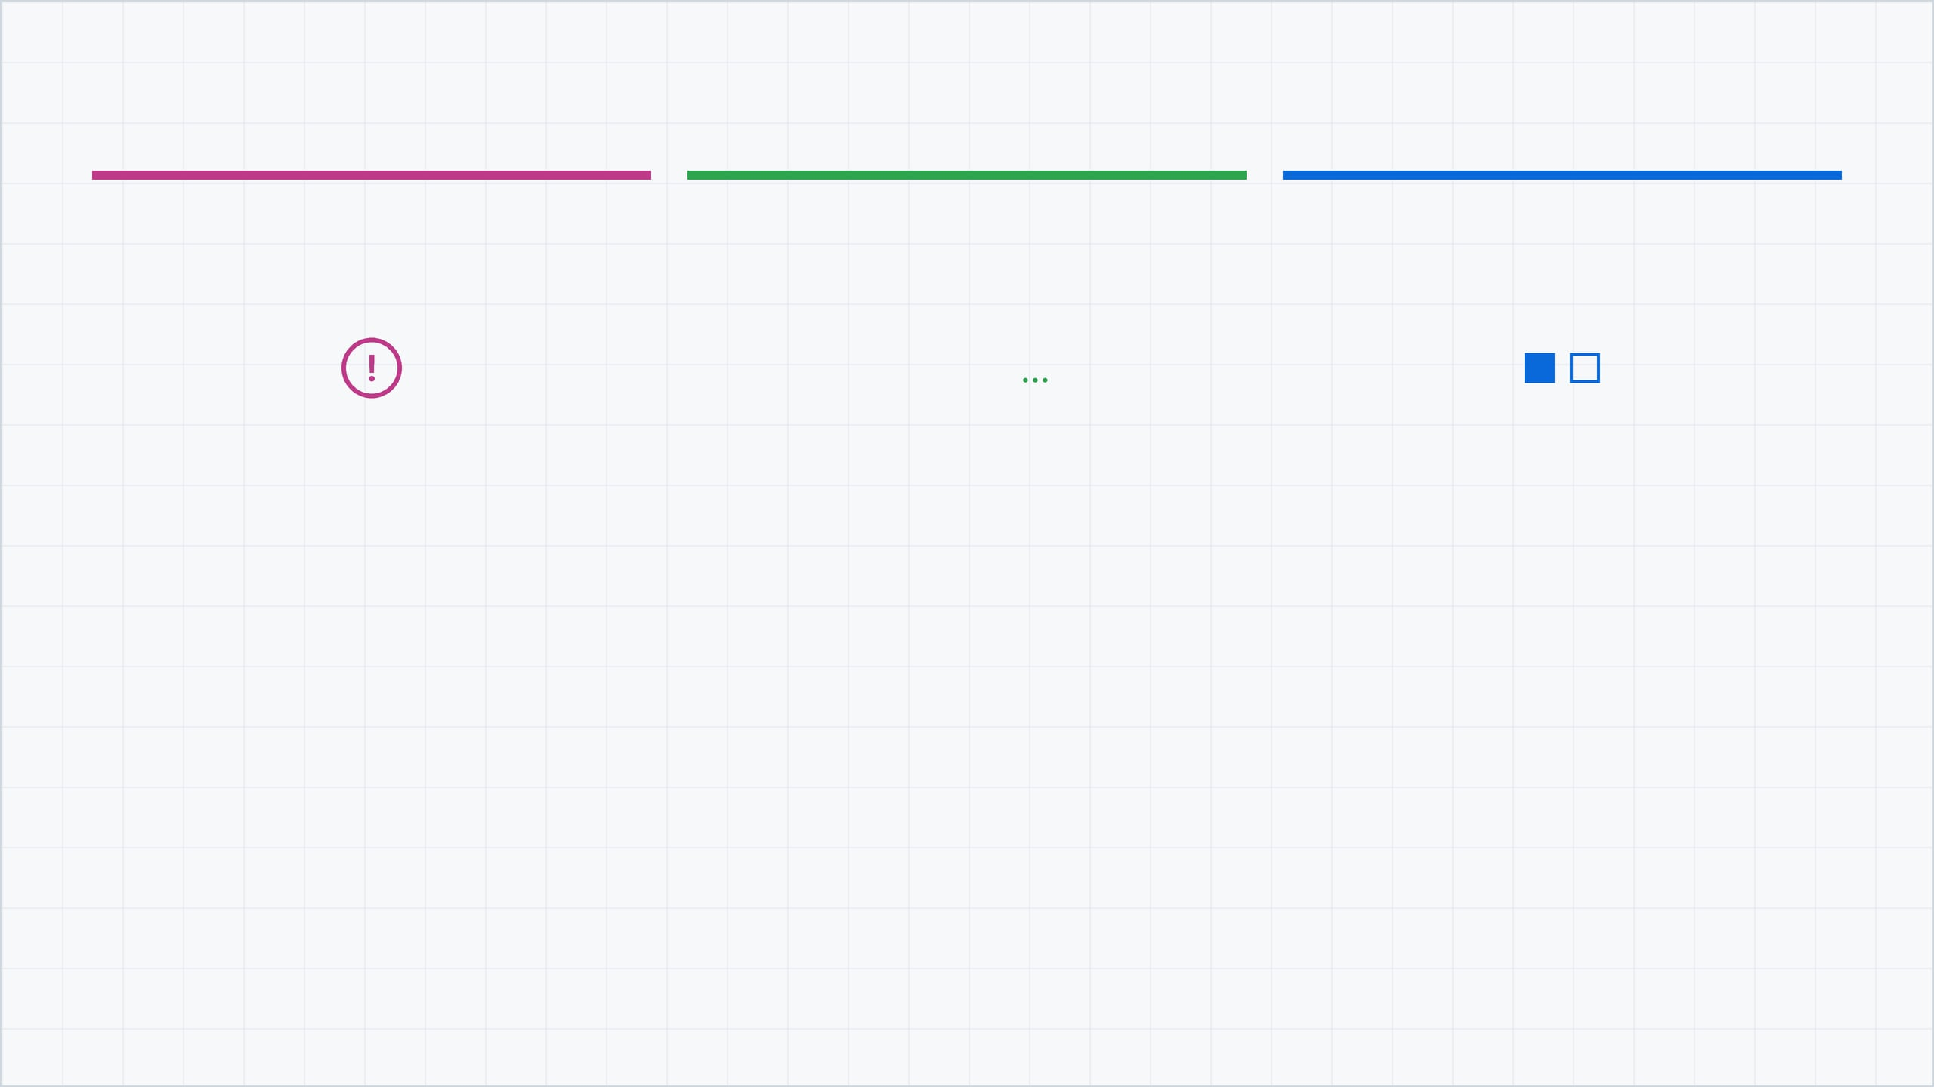
SYNC для отладки, ASYNC для продакшена, ASYMM — компромисс
SYNC
5–25% CPU
ASYNC
~1–2% CPU
ASYMM
1–5% CPU
!
...
Точное исключение (Precise)
Отложенная проверка (Deferred)
Sync Read / Async Write
→
SIGSEGV на нарушающей инструкции
→
Ошибки копятся в TFSR_ELx
→
Reads: synchronous (безопасно)
→
si_code = SEGV_MTESERR
→
Проверка при syscall / context switch
→
Writes: asynchronous (быстро)
→
Сериализация: load-tag → check → load-val
→
Точная инструкция неизвестна
→
Баланс диагностики и скорости
ПРИМЕНЕНИЕ: CI/CD, ОТЛАДКА
ПРИМЕНЕНИЕ: PRODUCTION
ПРИМЕНЕНИЕ: READ-HEAVY SERVER
PERFORMANCE INSIGHT
На Pixel 8 (A7x/A5x) ASYNC overhead <2%. На AmpereOne SYNC overhead до 50% для store-heavy workloads.
Notes:
MTE предлагает три режима работы, каждый из которых имеет свои компромиссы между производительностью и точностью обнаружения. Режим SYNC, или синхронный, обеспечивает точное обнаружение ошибок с немедленным SIGSEGV на нарушающей инструкции. Он идеален для отладки и CI/CD, но может иметь значительные накладные расходы, до 25% и более. ASYNC, или асинхронный режим, предназначен для продакшена. Он накапливает ошибки и проверяет их при системных вызовах или переключениях контекста, что снижает накладные расходы до 1-2%. Это делает его пригодным для реальных приложений. ASYMM — это компромисс, где чтение синхронно, а запись асинхронна, что может быть полезно для read-heavy нагрузок. Важно отметить, что накладные расходы ASYNC режима на реальных устройствах, таких как Pixel 8, действительно минимальны. Это ключевой момент, который отличает MTE от других решений. Далее мы рассмотрим, как MTE обнаруживает пространственные и временные ошибки.

Slide 6

MTE детерминировано обнаруживает переполнения и use-after-free
Spatial Safety (Пространственная)
Temporal Safety (Временная)
Buffer Overflow на стеке
Use-After-Free
Перезапись return address → ROP / stack smashing. Основа эксплойтов с 1988 года (Worm Морриса).
Висячий указатель на освобождённый объект. Если память переназначена → перезапись нового объекта (vtable, function pointer → type confusion).
Heap Buffer Overflow
Перезапись метаданных аллокатора или данных соседнего объекта.
Use-After-Return
Указатель на объект стека, использованный после возврата из функции — стек-фрейм уже перезаписан.
КАК MTE ОБНАРУЖИВАЕТ
→
Аллокатор назначает соседним блокам разные теги (гарантировано через IRG)
КАК MTE ОБНАРУЖИВАЕТ
→
При free() аллокатор назначает памяти новый тег
→
Последовательный overflow всегда обнаруживается
→
Висячий указатель хранит старый тег — несоответствие неизбежно
→
«Дикий» произвольный доступ — вероятностно 15/16 ≈ 93.75%
→
Обращение через висячий указатель → немедленное исключение
Project Zero (2023)
MTE обнаружил реальные UAF-баги в приложениях на Pixel 8/9 в production-режиме ASYNC.
Notes:
MTE детерминированно обнаруживает как пространственные, так и временные ошибки памяти, что критически важно для безопасности. Для пространственных ошибок, таких как Buffer Overflow, MTE гарантирует, что аллокатор назначает соседним блокам разные теги. Это обеспечивает детерминированное обнаружение последовательных переполнений. Для временных ошибок, например Use-After-Free, MTE работает так: при освобождении памяти аллокатор меняет тег. Любой висячий указатель со старым тегом немедленно вызывает исключение при попытке доступа. Это означает, что MTE не просто снижает риски, а активно выявляет их, даже в production-режиме. Project Zero подтвердил это, найдя реальные UAF-баги на Pixel 8/9. Теперь давайте посмотрим, как MTE разворачивается на практике для Heap и Stack.

Slide 7
Heap tagging без перекомпиляции; stack требует BTI + PAC + recompile
Heap Tagging (без перекомпиляции)
Stack Tagging (требует перекомпиляции)
→
В dynamically linked системах — только ядро ОС и libc.
→
Существующие бинари не трогаются.
→
Компилятор (Clang/GCC с -fsanitize=memtag-stack) вставляет IRG + ADDG + STG в пролог функции.
→
malloc() → IRG → STG → tagged pointer возвращается.
→
Каждый stack-объект получает уникальный тег.
→
free() → новый тег → висячие указатели немедленно обнаруживаются.
→
Требует BTI (Branch Target Identification) + PAC (Pointer Authentication Code) для полной безопасности.
ANDROID NDK EXAMPLE
→
Без BTI/PAC атакующий может контролировать SP и обойти MTE для стека.
android_mallopt( M_BIONIC_SET_HEAP_TAGGING_LEVEL, M_HEAP_TAGGING_LEVEL_SYNC // or ASYNC );
LINUX KERNEL EXAMPLE
prctl(PR_SET_TAGGED_ADDR_CTRL, PR_TAGGED_ADDR_ENABLE | PR_MTE_TCF_ASYNC, 0, 0, 0);
Notes:
Развертывание MTE различается для кучи и стека, что важно для понимания его практического применения. Для Heap Tagging, что очень удобно, перекомпиляция не требуется в динамически связанных системах, таких как Android. Ядро ОС и libc берут на себя управление тегами, а существующие бинарники работают без изменений. Это означает, что malloc() возвращает уже размеченный указатель, а free() меняет тег, мгновенно выявляя висячие указатели. Со Stack Tagging ситуация иная: здесь нужна перекомпиляция с соответствующими флагами компилятора, чтобы вставить инструкции IRG, ADDG и STG в пролог функции. Каждый объект на стеке получает уникальный тег, но для полной безопасности это требует BTI и PAC, иначе атакующий может обойти защиту. Далее мы сравним MTE с ASan, чтобы понять, почему MTE является первым production-ready инструментом.

Slide 8

MTE в ASYNC-режиме: <2% overhead против 50–100% у ASan
Характеристика
AddressSanitizer (ASan)
MTE ASYNC
CPU overhead
50–200%
~1–2%
RAM overhead
+50–100%
<3%
Heap: изменение кода
Recompile
Нет
Продакшен
Нет
Да
Точность
Точная (byte-level)
По потоку
Spatial / Temporal ошибки
✓ / ✓
✓ / ✓
Granularity
1 байт
16 байт
Платформа
Любая
Arm only
Key data (arXiv:2601.11786)
Recommendation
Pixel 8 (A7x Big core): ASYNC overhead 0.5–2.3% на SPEC CPU 2017
SYNC для CI/CD и отладки; ASYNC для production Android/Linux; ASYMM для read-heavy серверных нагрузок.
Pixel 8 (A5x Little core): ASYNC overhead 1.1–3.8%
AmpereOne (server): SYNC overhead 25–50% для store-heavy workloads
Apple M5: ASYNC overhead <1.5% на compute workloads
Notes:
MTE в ASYNC-режиме кардинально меняет ландшафт обнаружения ошибок памяти, предлагая беспрецедентно низкий overhead. В отличие от AddressSanitizer, который может давать 50-200% накладных расходов на CPU и 50-100% на RAM, MTE ASYNC работает с показателями в 1-2% и менее 3% соответственно. Это делает MTE первым по-настоящему production-ready инструментом для обнаружения memory safety ошибок. ASan требует перекомпиляции для кучи, MTE — нет. ASan точен до байта, MTE — до потока, но это приемлемый компромисс для продакшена. Мы видим, что MTE ASYNC на Pixel 8 показывает overhead всего 0.5-2.3% на SPEC CPU 2017. Это позволяет нам рекомендовать SYNC для отладки и CI/CD, а ASYNC — для продакшена. Теперь давайте рассмотрим, как MTE интегрируется в экосистему и его хронологию внедрения.

Slide 9

От спецификации 2019 до mass-market production в 2023–2026
Android NDK Support
Linux Kernel Support
Timeline
→
Google Pixel 8 (2023) — первый массовый телефон с MTE hardware
→
Kernel patch upstream от Arm для Tagged Memory
2019
Armv8.5-A spec опубликована (август)
→
SYNC режим: точная диагностика с SIGSEGV для отладки
→
clear_page / copy_page — aware of tags (STZGM)
2021
Первые Armv9 CPU с MTE в silicon
→
ASYNC режим: <2% overhead, production-ready
→
SIGSEGV handling: аналог translation fault
2023
→
mmap → Normal Tagged Memory для userspace процессов
Google Pixel 8 — первый mass-market Android с MTE
→
Google Pixel 9 (2024): MTE нашёл UAF-баги в реальных приложениях (Project Zero)
→
AMBA 5 CHI — новая спецификация для когерентности тегов в multi-core системах
2024
→
Apple iPhone 17 / A19 (2025): поддержка MTE architecture
Google Pixel 9; UAF-баги найдены Project Zero
→
GrapheneOS: MTE включён по умолчанию для системных компонентов
2025
Apple A19 (iPhone 17) добавляет MTE
2026
arXiv:2601.11786 — первый полный perf-анализ на 4 microarch
Notes:
MTE прошёл впечатляющий путь от спецификации до массового внедрения, подтверждая свою значимость. Спецификация Armv8.5-A появилась в 2019 году, а уже в 2021 мы увидели первые Armv9 CPU с MTE. Google Pixel 8 в 2023 году стал первым массовым устройством с аппаратной поддержкой MTE, предлагая режимы SYNC для отладки и ASYNC для продакшена. Project Zero в 2024 году подтвердил эффективность MTE, обнаружив реальные UAF-баги в приложениях на Pixel 9. Apple также планирует внедрить MTE в iPhone 17/A19 к 2025 году. Поддержка в Linux Kernel активно развивается, включая патчи для Tagged Memory и когерентности тегов в многоядерных системах. Это показывает, что MTE становится индустриальным стандартом. Теперь давайте перейдем к оптимизациям, ограничениям и основным выводам.

Slide 10
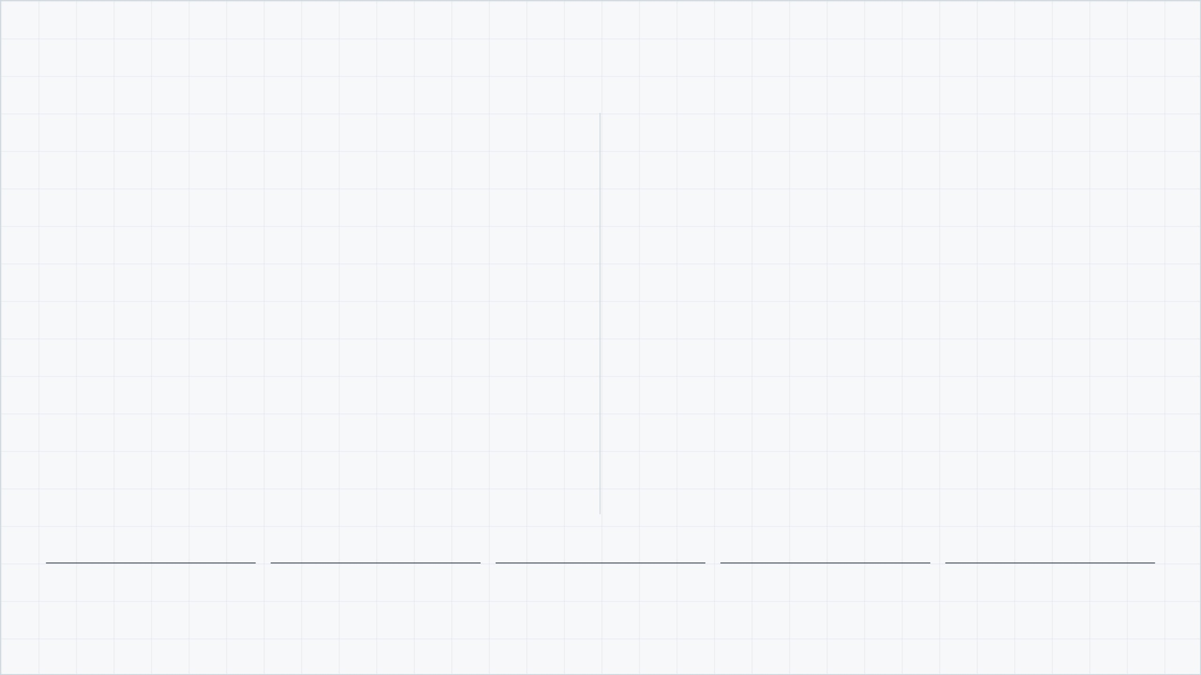
MTE — production-ready инструмент с вероятностной, но не абсолютной защитой
Рекомендации
Ограничения
1. Записывать теги и данные вместе
1. Вероятностная, не абсолютная защита
Использовать STZGM для zero+tag за одну операцию при инициализации страниц ядром.
4 бита = 16 значений; вероятность случайного совпадения при «диком» доступе: 1/16 ≈ 6.25%; при N запусках → 100%.
2. Минимизировать de-allocation / re-allocation
2. Не защищает алгоритмические уязвимости
Частые malloc/free усиливают overhead; фиксированные затраты на аллокацию растут.
MTE работает только с нарушениями memory safety, не с логическими ошибками или инъекциями.
3. Избегать больших fixed-size стек-буферов
3. Stack требует перекомпиляции + BTI + PAC
Буферы типа PATH_MAX (4096 байт) часто содержат короткие строки; выравнивание до 16 байт → напрасная запись тегов.
Без BTI/PAC атакующий может контролировать SP и обойти MTE для стека.
4. Только Arm
4. Предпочитать ASYNC в продакшене
Нет аналога на x86/RISC-V; Intel MPX (deprecated 2019) не имеет функционального эквивалента.
SYNC только для отладочных сборок и CI/CD.
KEY TAKEAWAYS
01
02
03
04
05
Lock & Key: 4-битный тег на каждые 16 байт без изменения ABI через TBI.
Три режима: SYNC (диагностика), ASYNC (продакшен), ASYMM (компромисс).
Heap vs Stack: Heap без перекомпиляции; stack требует BTI+PAC+recompile.
Обнаружение: Детерминировано для buffer overflow и UAF (при смене тега).
Внедрение: Pixel 8/9, AmpereOne, Apple A19 — MTE вышел в production silicon.
Notes:
MTE — это мощный, production-ready инструмент, но важно понимать его возможности и ограничения. Для оптимизации рекомендуется записывать теги и данные вместе, используя STZGM, и минимизировать частые операции de-allocation/re-allocation, так как они увеличивают накладные расходы. Также стоит избегать больших fixed-size стек-буферов, которые могут приводить к напрасной записи тегов. В продакшене всегда отдавайте предпочтение ASYNC-режиму. Однако MTE не является панацеей: это вероятностная защита, не абсолютная, с вероятностью ложного совпадения 1/16. Он не защищает от алгоритмических уязвимостей, и Stack Tagging требует перекомпиляции, BTI и PAC. И, конечно, MTE — это решение только для Arm-архитектуры. В итоге, MTE — это Lock & Key в железе, с тремя режимами работы, поддержкой Heap без перекомпиляции и Stack с ней, способный обнаруживать оба класса ошибок памяти. Его широкое внедрение в 2023-2025 годах подтверждает, что MTE вышел из спецификации в реальный production silicon.

Slide 11

Спасибо за внимание!
Notes:
Мы рассмотрели MTE как мощный аппаратный механизм для обнаружения ошибок памяти. Он предлагает беспрецедентную защиту с минимальным overhead, что делает его идеальным для продакшена. Мы обсудили его принципы работы, режимы, интеграцию в экосистему и практические рекомендации. Спасибо за ваше внимание. Готов ответить на ваши вопросы.

